Slide 1
구글 BERT의 정석
BERT의 파생 모델 I: ALBERT, RoBERTa, ELECTRA, SpanBERT
20180376 안제준

Slide 2
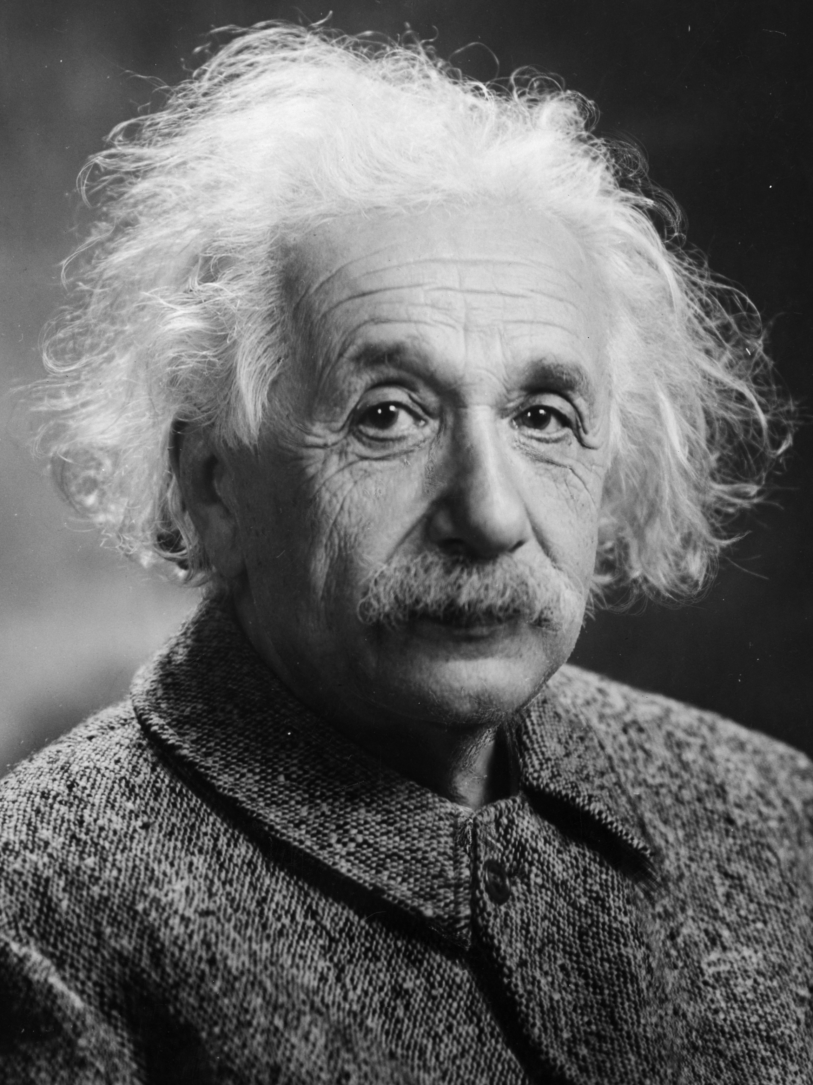
ALBERT
Notes:
BERT가 수백만개의 변수로 구성되어 있어 모델 학습이 어렵고 추론 시 시간이 많이 걸린다는 문제를 해결하기 위해 등장했습니다.

Slide 3
크로스 레이어 변수 공유
레이어 간에 변수를 공유하는 방법들
All-shared : 첫 번째 인코더의 하위 레이어에 있는 모든 변수를 나머지 인코더와 공유
Shared feedforward netword : 첫 번째 인코더 레이어의 피드포워드 네트워크의 변수만 다른 인코더 레이어의 피드포워드 네트워크와 공유
Shared attention : 첫 번째 인코더 레이어의 멀티 헤드 어텐션의 변수만 다른 인코더 레이어와 공유
Notes:
크로스 레이어 변수 공유는 BERT 모델의 변수 개수를 줄이는 방법입니다. 기존 BERT는 인코더 레이어에 있는 모든 변수에 대해 학습이 이루어집니다. 그에 반해 ALBERT는 첫 번째 인코더 레이어의 변수만 학습한 다음 첫 번째 인코더 레이어의 변수를 다른 모든 인코더 레이어와 공유하는 형태로 학습이 이루어집니다.
ex) 처음 인코더의 변수를 학습시키고, 다른 모든 인코더와 변수를 공유하는 것을 크로스 레이어 변수 공유
레이어 간에 변수를 공유하는 방법
All-shared : 첫 번째 인코더의 하위 레이어에 있는 모든 변수를 나머지 인코더와 공유
Shared feedforward netword : 첫 번째 인코더 레이어의 피드포워드 네트워크의 변수만 다른 인코더 레이어의 피드포워드 네트워크와 공유
Shared attention : 첫 번째 인코더 레이어의 멀티 헤드 어텐션의 변수만 다른 인코더 레이어와 공유
👉 여기서 ALBERT는 첫 번째 옵션인 All-shared를 기본 옵션으로 사용했다.

Slide 4
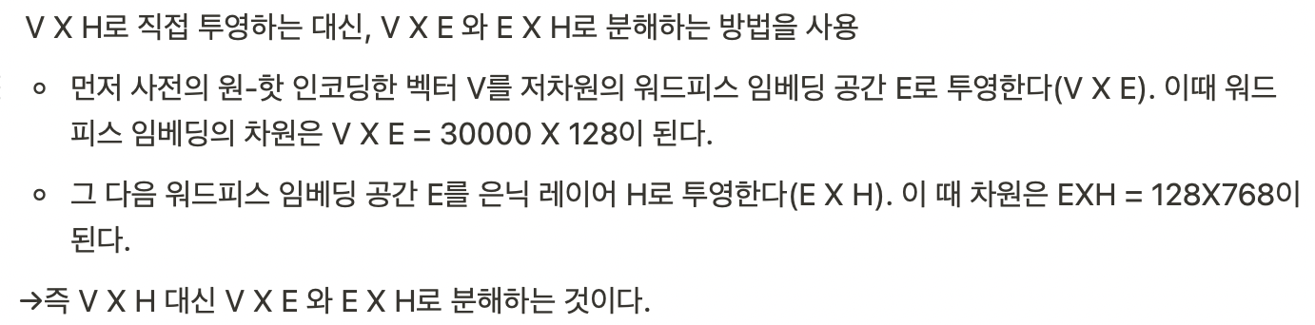
펙토라이즈 임베딩 변수화
Notes:
워드피스 임베딩과 히든 레이어 임베딩은 모두 모델 학습이 진행될 때 학습이 이루어진다. 워드피스 임베딩 크기를 히든 레이어 임베딩 크기와 동일하게 설정하면 학습해야할 변수 늘어난다. 이런 현상을 방지하기 위해 임베딩 행렬을 더 작은 행렬로 분해하는 방법인 펙토라이즈 임베딩 변수화 방법을 사용한다.
워드피스 임베딩의 경우 사전에 원-핫 인코딩 벡터를 히든 레이어로 투영하기 때문에 히든 레이어 임베딩 크기와 동일하게 설정했다. 행렬 분해를 사용하면, 원-핫 인코딩된 어휘 벡터를 히든 공간(V x H)에 직접 투영하는 대신 처음에는 원-핫 인코딩된 벡터를 낮은 차원의 임베딩 공간(V x E)로 투영하고, 그다음에는 낮은 차원의 임베딩을 히든 공간(E x H)으로 투영하는 것이다.

Slide 5
ALBERT 모델 학습
문장1 : she cooked pasta
문장2 : it was delicious
문장1 : it was delicious
문장2 : she cooked pasta
Notes:
BERT의 경우 MLM과 NSP 태스크를 통해 사전 학습을 진행한다. ALBERT의 경우 MLM은 사용하지만 NSP 대신 문장 순서 예측(sentence order prediction)인 SOP를 사용한다.
NSP 태스크는 한 쌍의 문장이 isNext 또는 notNext인지를 예측하는 형태로 학습이 이루어진다. SOP 태스크는 주어진 한 쌍의 문장이 문장 순서가 바뀌었는지 여부를 예측하도록 모델 학습이 이루어진다.
문장 1: She cooked pasta 문장 2: It was delicious
위와 같은 경우 문장 2가 문장 1 다음에 온다는 것을 알 수 있으므로 positive가 된다.

Slide 6
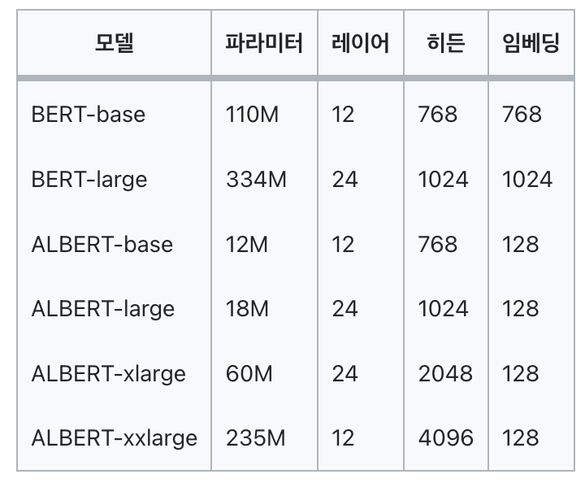
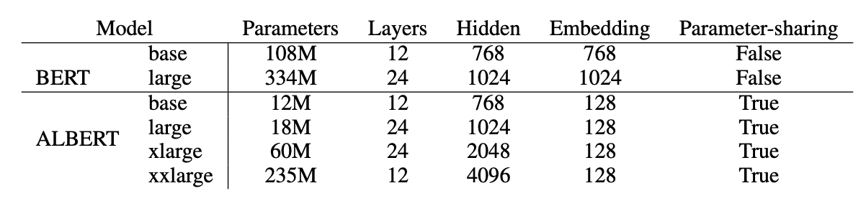
ALBERT와 BERT 비교
Notes:
모든 경우에서 ALBERT는 BERT보다 더 적은 변수를 사용한다. ALBERT는 BERT의 대안으로 사용하기 좋은 모델이다.
ALBERT-xxlarge 같은 경우에는 sQuaAD1.1, sQuaAD12.0, MLNI, STT-2, RACE 등의 자연어 태스크에서 BERT 보다 월등한 상향을 보인다.

Slide 7
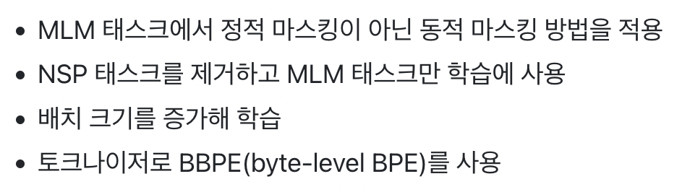
RoBERTa
Notes:
RoBERTa는 기본적으로 BERT와 동일하고 사전 학습 시 다음의 항목을 변경하였다.

Slide 8
정적 마스크 대신 동적 마스크 사용
동적 마스킹 :
먼저 하나의 문장을 10개로 복사
→ 10개의 문장에 대해 무작위로 15%확률 마스크 작업을 수행
→ 그럼 10개의 문장은 각기 다른 마스크된 토큰을 가짐
→ 에폭 별로 다른 마스크가 적용된 문장을 입력하게 됨
에폭 | 문장
에폭 1 | 문장 1
에폭 2 | 문장 2
. | .
에폭 11 | 문장 1
에폭 12 | 문장 2
. | .
에폭 40 | 문장 10
Notes:
기존 BERT 모델에서는 마스크된 토큰의 위치가 같았지만 RoBERTa에서는 하나의 문장을 10개로 복사하여 무작위로 15% 확률로 마스크 작업을 수행한다. 그럼 10개의 문장은 각기 다른 마스크된 토큰을 가지게 된다.
모델 학습 시 에폭이 다를 때마다 문장의 다른 버전을 넣어준다. 예를들어 에폭이 40이고 문장이 버전이 10개가 있으면 에폭 1, 11, 21, 31에는 문장 버전 1을 에폭 2, 12, 22, 32에는 문장 버전 2를 모델 학습에 사용한다.

Slide 9
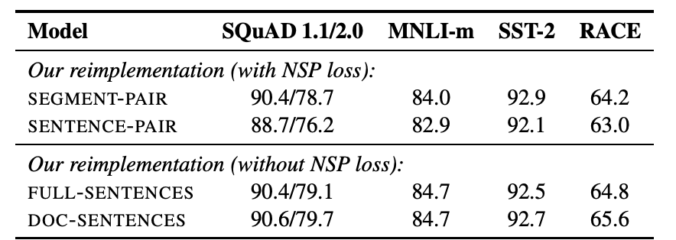
NSP 태스크 제거
Notes:
SEGMENT-PAIR + NSP : NSP를 사용해 BERT를 학습시킨다. 이는 원래 BERT 모델 학습 방법과 유사하며, 입력은 512개 이하의 토큰 쌍으로 구성한다.
SENTENCE-PAIR + NSP : 위와 마찬가지로 NSP를 이용해 학습한다. 이때 입력값은 한 문서의 연속된 부분 또는 다른 문서에서 추출한 문장을 쌍으로 구성하며, 512개 이하의 토큰 쌍을 입력한다.
FULL SENTENCES : NSP를 사용하지 않고 BERT를 학습시킨다. 여기서 입력값은 하나 이상의 문서에서 지속적으로 샘플링한 결과를 사용한다. 입력 토큰은 512 토큰이다. 하나의 문서 마지막까지 샘플링을 한 이후에는 다음 문서에서 샘플링 작업을 이어간다.
DOC SENTENCES : NSP를 사용하지 않고 BERT를 학습시킨다. FULL SENTENCES 와 전체적으로 유사하나, 입력값은 하나의 문서에서만 샘플링한 결과만 입력한다. 하나의 문서 마지막까지 샘플링을 한 후에 다음 문서 내용을 사용하지 않는다.

Slide 10
더 많은 데이터로 학습
기존 BERT에서 사용한 데이터셋 이외에 추가로 사용함
CC-News
Open WebText
Stories(크롤 데이터의 일부)

Slide 11
큰 배치 크기로 학습
BERT → 256개 배치로 100만 단계 동안 사전 학습
RoBERTa → 8000개 배치로 30만 단계에 동안 사전 학습
배치 크기를 키우는 이유 ⇒ 학습 속도를 높일 수 있고 모델 성능 또한 향상시킬 수 있음

Slide 12
BBPE 토크나이저 사용
BPE와 유사하나 캐릭터 형태가 아닌 바이트 형태의 시퀀스를 사용
토크나이저 코드

Slide 13
ELECTRA 이해하기
MLM 대신 교체한 토큰 탐지(replaced token detection)태스크를 사용해 학습
교체한 토큰 탐지 태스크 → MLM과 유사하지만 마스킹 대상인 토큰을 다른 토큰으로 변경한 후 이 토큰이 실제 토큰인지 아니면 교체한 토큰인지를 판별하는 형태로 학습을 진행
Notes:
MLM 대신 교체한 토큰 탐지(replaced token detection)태스크를 사용해 학습
교체한 토큰 탐지 태스크 → MLM과 유사하지만 마스킹 대상인 토큰을 다른 토큰으로 변경한 후 이 토큰이 실제 토큰인지 아니면 교체한 토큰인지를 판별하는 형태로 학습을 진행
MLM 대신 사용하는 이유 ? → MLM 태스크의 문제점 : 사전 학습 중에는 [MLM] 토큰을 사용하지만 파인 튜닝 태스크에서는 [MASK]토큰을 사용하지 않는다는 점 → 이로 인해 사전 학습과 파인 튜닝 사이에 토큰에 대한 불일치가 생길 수 있다. → 그러므로 토큰을 다른 토큰으로 교체하고 주어진 토큰이 실제 토큰인지 아니면 교체된 토큰인지를 분류하도록 모델 학습을 진행하는 것. → 사전 학습과 파인 튜닝 사이의 불일치 문제를 해결할 수 있다.

Slide 14
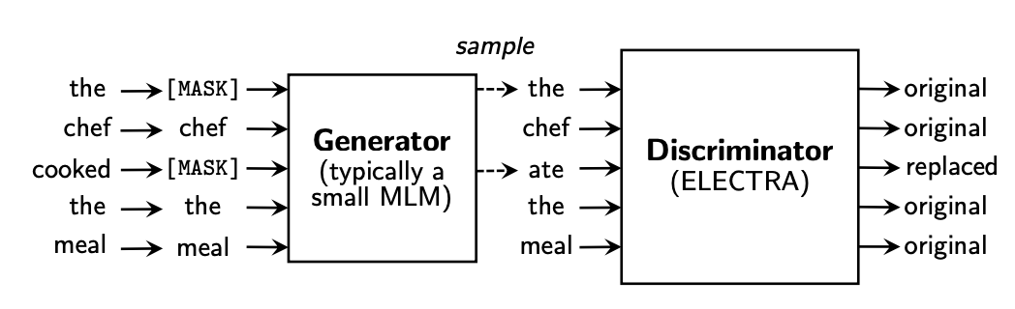
교체한 토큰 판별 태스크 이해하기

Slide 15
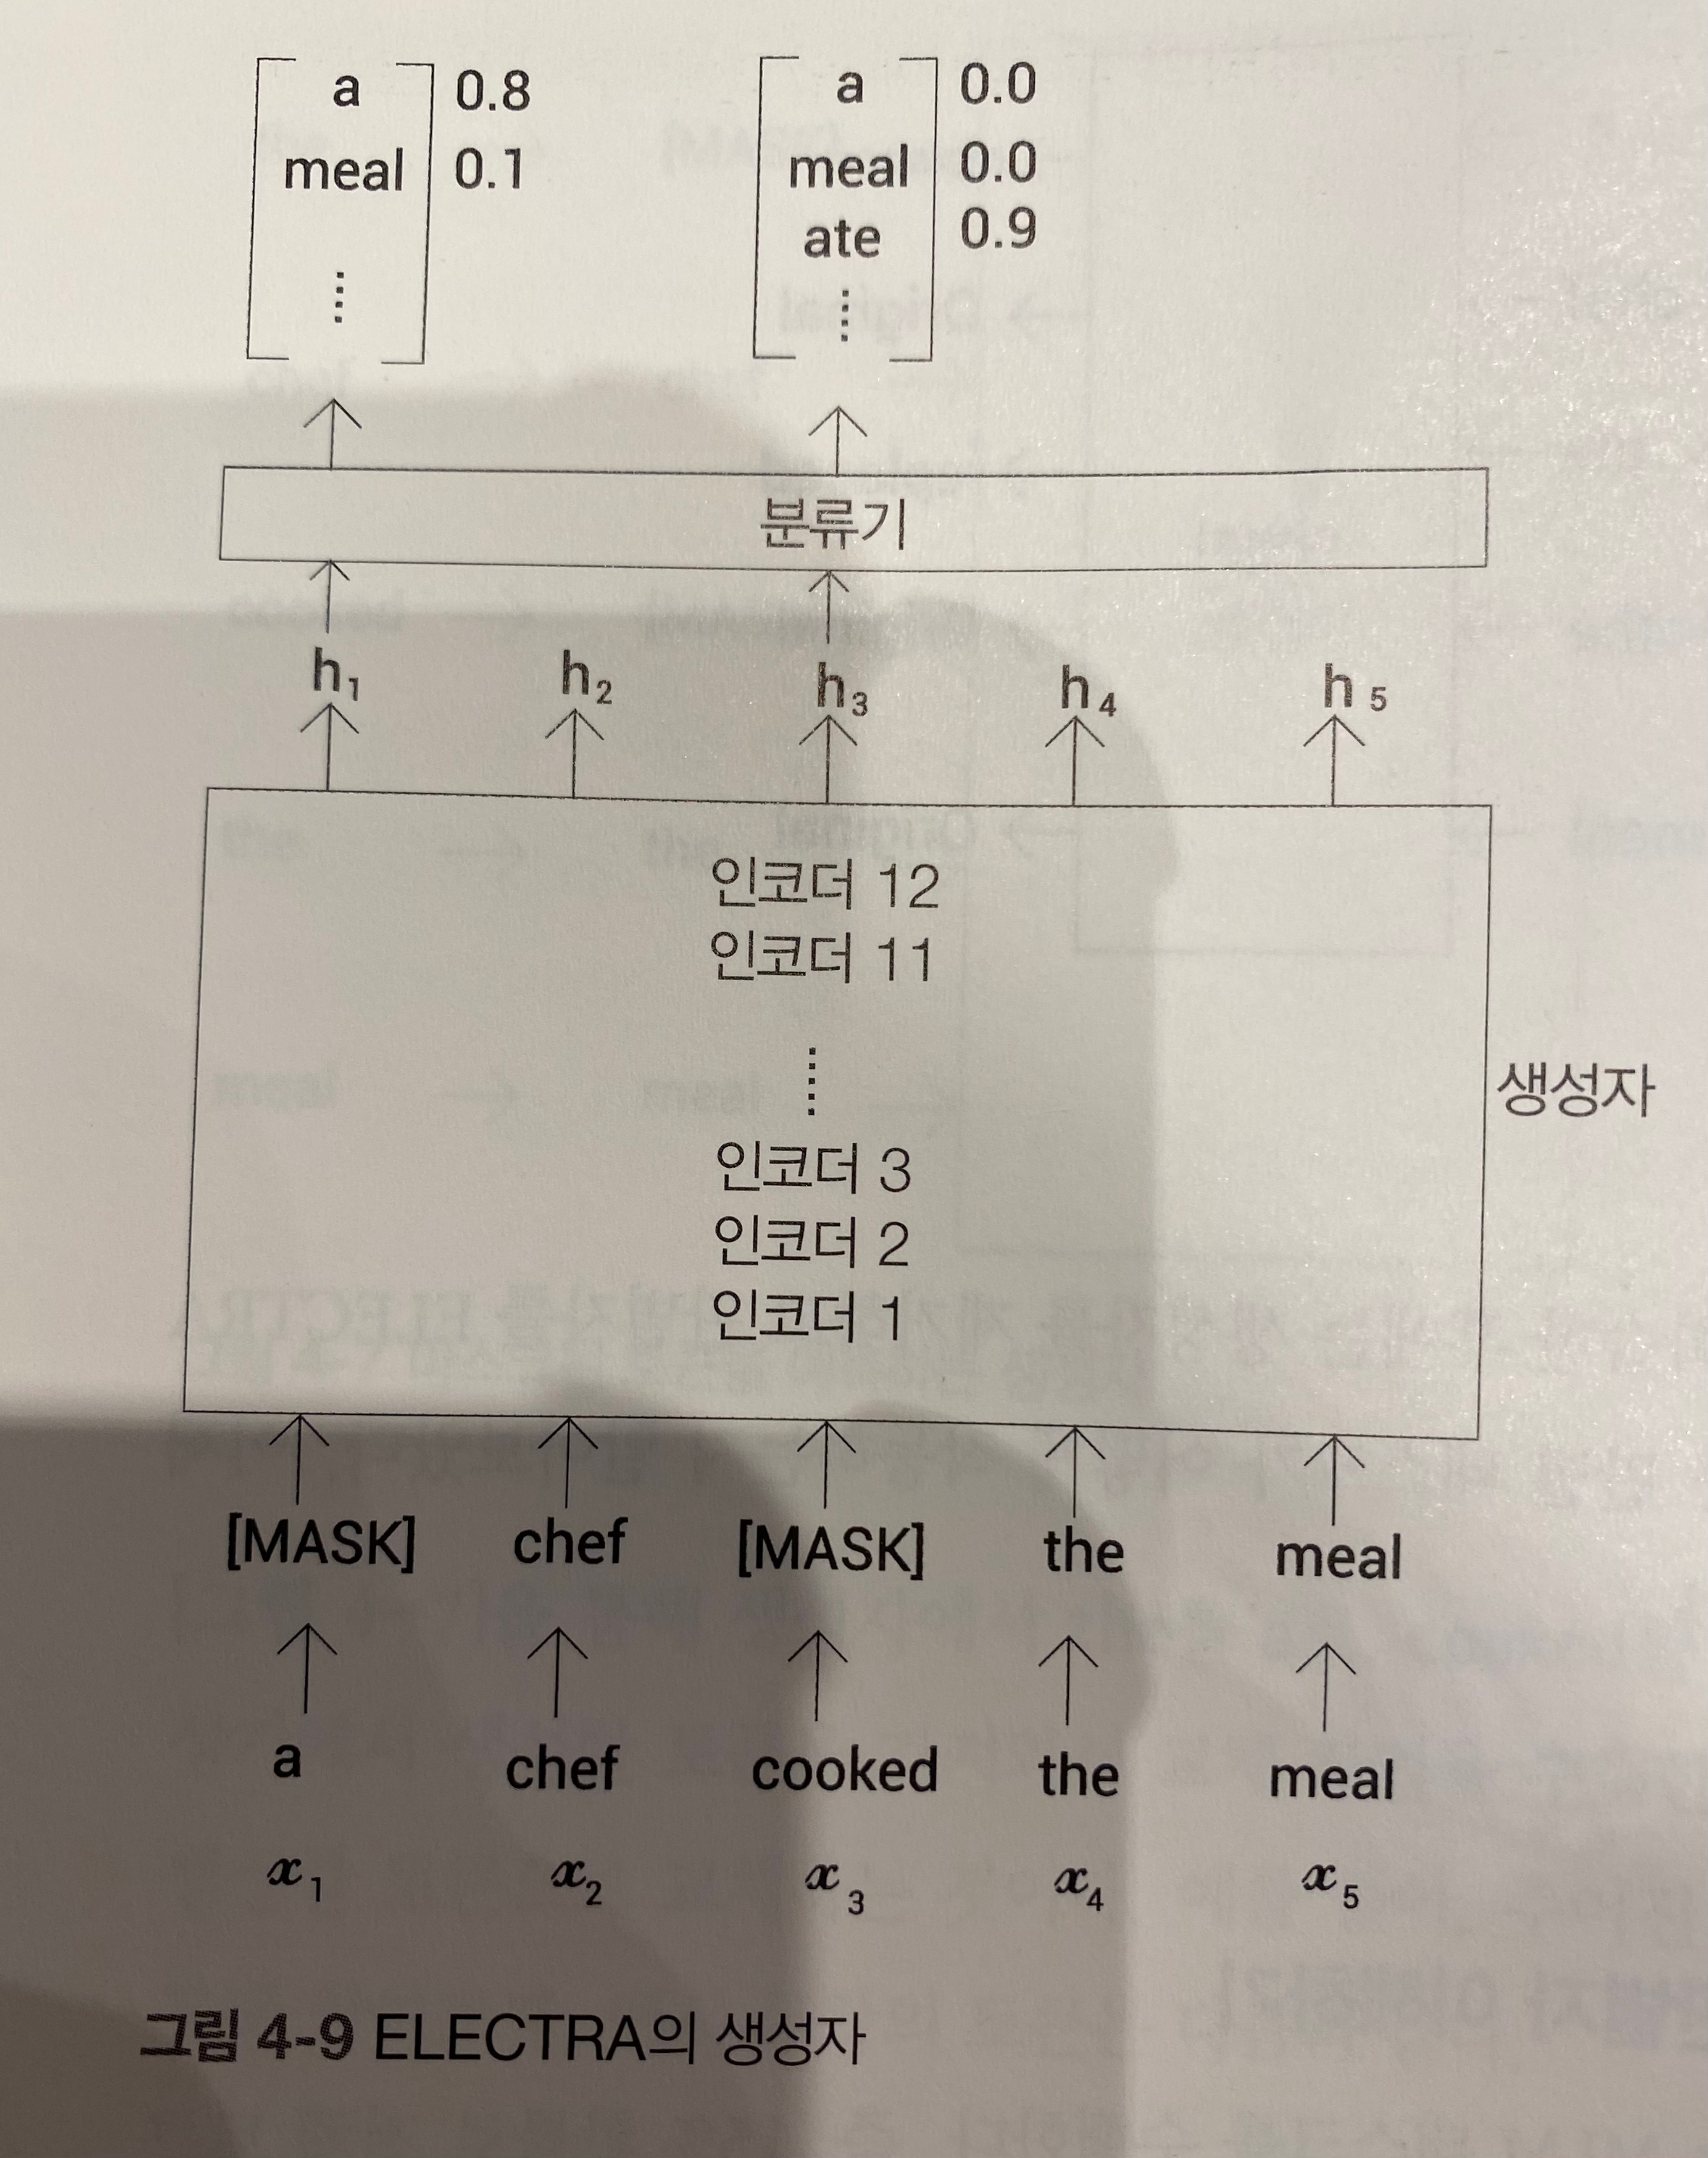
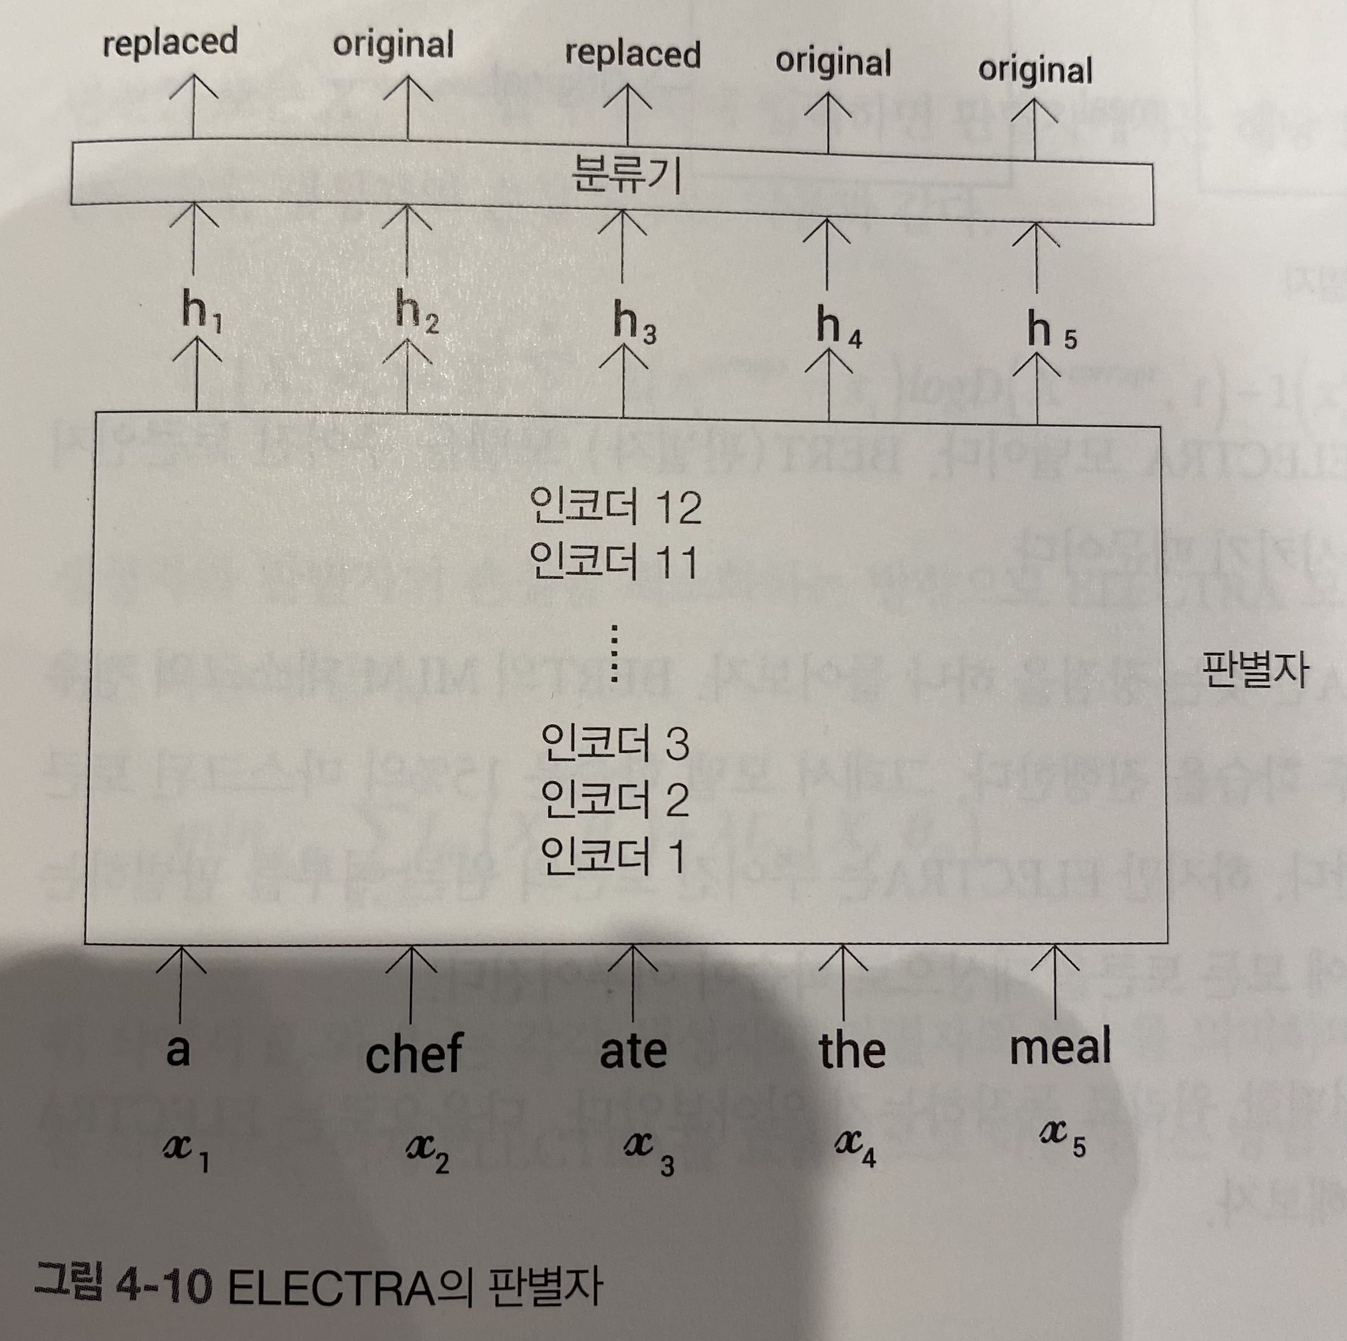
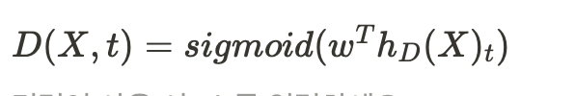
ELECTRA의 생성자와 판별자 이해하기
Notes:
생성자
MLM태스크를 수행 → 15%확률로 전체 토큰을 마스크된 토큰으로 교체하고 생성기에서 마스크된 토큰을 예측하도록 학습을 진행 → 입력토큰이 $X = [x_1,x_2,x_3,...,x_n]$이라고 가정하면 무작위로 일부 토큰이 마스킹되고 생성기에 입력해 각 토큰의 결과값을 얻는다 → $h_G(X)=[h_1,h_2,...,h_n]$을 생성기를 통해 얻은 각 토큰의 표현이라고 한다.
→ 마스킹한 토큰에 대한 표현을 소프트맥스 함수를 가지고 있는 피드포워드 네트워크 분류기에 입력하고, 토큰에 대한 확률 분포 결과를 얻는다. ⇒ 분류기는 마스킹한 토큰이 사전 안에 있는 단어 중 어느 것에 속할지에 대한 확률 분포 결과를 출력한다.
판별자 - 입력 토큰을 생성자에 의해 예측한 토큰으로 변경하고, 이를 판별자에 입력한다.
판별자의 목표는 주어진 토큰이 생성자에 의해 만들어진 토큰인지 아니면 원래 토큰인지를 판별하는 것
판별자에 토큰을 입력해서 각 토큰에 대한 표현을 얻는다. 여기서 판별자를 통해 얻은 토큰별 표현을 $h_D(X)=[h_1,h_2,...,h_n]$이라고 하면 → 이 표현을 시그모이드 함수를 가지고 있는 피드포워드 네트워크 형태의 분류기에 입력해 주어진 토큰이 원래 토큰인지 아니면 교체된 토큰인지를 판별하는 값을 얻는다.
위치가 t인 토큰을 $x_t$라고 한다면, 판별자가 시그모이드 함수를 통해 해당 토큰이 원래 토큰인지 아닌지 여부를 계산하는 식 ⇒
지금까지 내용을 요약 : 마스킹한 토큰을 생성자에 입력하면 생성자는 마스크된 토큰을 예측 → 입력 토큰을 생성자에 의해 생성한 토큰으로 교체 → 이 값을 판별자에 입력 → 판별자는 주어진 토큰이 원본인지 아닌지 여부를 판단

Slide 16
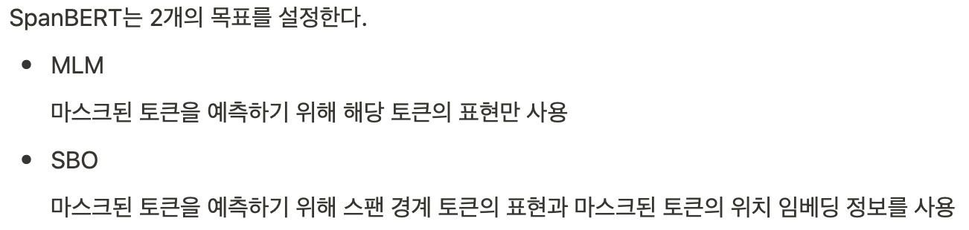
SpanBERT로 span 예측

Slide 17
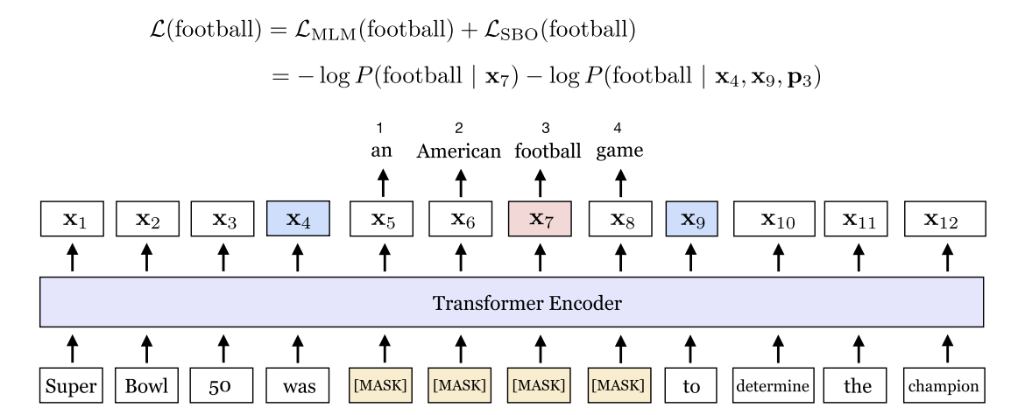
SpanBERT의 아키텍처 이해하기
Notes:
토큰을 무작위로 마스킹하는 대신에, 토큰의 연속 범위를 무작위로 마스킹 → 즉, 토큰의 위치를 무작위로 선정해 마스킹하는 것이 아닌 토큰의 범위(span)을 무작위로 마스킹.
이 모델은 토큰 i에 대한 표현인 R을 출력
마스크된 토큰을 예측하기 위해 MLM과 새로운 목적함 SBO(span boundry objective)를 사용해 SpanBERT를 학습
학습
MLM에서는 $R_i$를 분류기에 입력하면 사전에 있는 모든 단어에 대해 마스크된 토큰이 될 확률을 얻을 수 있음
→SBO에서는 마스크된 토큰을 예측하기 위해서 해당하는 마스크된 토큰의 표현을 사용하는 대신, 스팬 경계에 있는 토큰의 표현만 사용한다. → 예를 들어 $x_4와 x_9$가 스팬 경계의 토큰을 나타내고 $R_4와R_9$가 스팬 경계에 대한 표현이 된다 → 마스크된 토큰을 예측하기 위해 모델에서는 두 가지 표현만 사용한다. → 예를들어 $x_7$을 예측하기 위해 모델은 스팬 경계의 토큰에 대한 표현인 $R_4와R_9$만 사용한다.
여기서 문제가 발생 ⇒ 모델에서 마스크된 토큰을 예측하기 위해 범위의 경계에 있는 토큰의 표현만 사용하는데, 이 때 경계 안에 있는 마스크된 토큰은 어떻게 구별되는가 → 스팬 경계의 토큰 표현과는 별도로 모델은 마스크된 토큰의 위치 임베딩값을 같이 사용한다. 여기서 위치 임베딩은 마스크된 토큰의 상대적인 위치를 의미 → 예를 들어 $x_7$을 예측하기 위해서는 스팬 경계 토큰의 표현 $R_5와R_9$, 그리고 위치 임베딩 $P_3$를 사용한다.

Slide 18
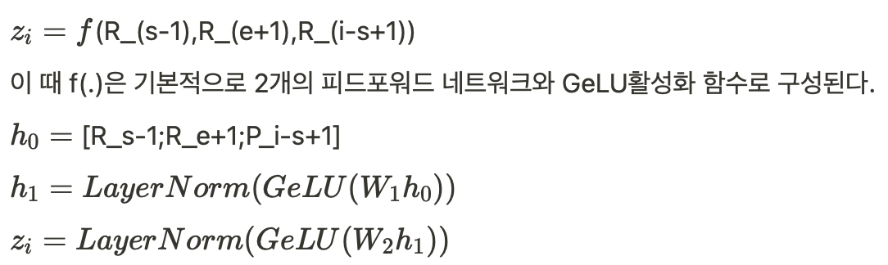
SpanBERT 탐색
Notes:
이제 마스크된 토큰 $x_i$를 예측하기 위해서는 $z_i$표현만 사용하면 된다. $z_i$를 분류기에 입력하면 사전 안의 모든 단어가 마스크된 단어일 확률을 얻는다.
SBO에서 마스크된 토큰 $x_i$를 예측할 때는 스팬 경계 토큰의 표현과, 마스크된 토큰의 위치 임베딩 정보를 가진 $z_i$를 사용한다.
MLM에서는 마스크된 토큰 $x_i$를 예측하기 위해 해당 토큰의 표현인 $R_i$를 사용한다. 분류기에서는 $R_i$를 입력해서 사전에 있는 모든 단어를 기준으로 마스크된 토큰이 될 확률을 얻는다.

Slide 19
마치며
ALBERT는 BERT의 가벼운 형태이며, 크로스 레이어 변수 공유와 펙토라이즈 임베딩 변수화라는 두 가지 변수 감소 방법을 사용한다는 사실을 확인했다. 또한 ALBERT에서 사용하는 SOP태스크도 다뤘다. SOP는 모델의 목표가 주어진 문장 쌍이 뒤집어졌는지 여부를 분류하는 이진 분류 태스크이다.
RoBERTa는 학습 시 MLM 태스크만 사용하며, 동적 마스킹 방법으로 큰 배치 크기로 학습한다. 토크나이저로 BBPE 토크나이저를 사용하며 사전 크기는 5만이다.
ELECTRTA는 MLM태스크를 사전학습에서 사용하는 대신 교체한 토큰 판별이라는 새로운 태스크를 사전 학습에 사용했다. 교체한 토큰 판별 태스크는 [MASK]로 토큰을 마스킹하는 대신에, 토큰을 다른 토큰으로 교체하고 주어진 토큰이 실제 토큰인지 교체된 것인지는 예측하도록 모델을 학습시켰다.
SpanBERT는 MLM과 SBO태스크를 사용해 학습을 진행한다.

